Slide 1


Teknoloji Kaptanları Proje Yarışması
TEKNOLOJİ KAPTANLARI
PROJE YARIŞMASI
Tiryaki Agro — Yapay Zekâ Destekli Akıllı İSG ve Operasyonel Verimlilik Dönüşümü · Balıkesir Tesisi
Eylül 2026

Slide 2
Göremediğiniz riski
önleyemezsiniz.
Balıkesir tesisinde 20 kamera, 60 kural, 7/24 kesintisiz gözlem — insan gözünün yetişemediği yerde.
Eylül 2026

Slide 3
Bugünkü kurulum
Mevcut CCTV altyapısı, ek donanım yatırımı olmadan gerçek zamanlı bir güvenlik zekâsı katmanına dönüştürüldü.
20
60
19
%98,55
Aktif kamera
Tanımlı kural
Aktif senaryo
Sistem çalışma süresi
Dolum, sevkiyat, tanker boşaltma, hurdalık, iç yol, robot hatları ve trafo dâhil.
Bölge, davranış, KKD, araç ve anomali kuralları kamera düzeyinde yapılandırıldı.
Baret, yelek, eldiven, tırmanma, yükseklik, hız, kapı durumu ve daha fazlası.
54.467 saat kesintisiz gözlem; 801 saat kopukluk.
Eylül 2026
EYLÜL 2026

Slide 4
2026'da ölçülen etki
Görünürlük katlanarak arttı, kritik seviyedeki alarmlar ise pratikte ortadan kalktı.
248.701
−%95
19.153
Otomatik gözlem
Kritik alarmda azalma
pSIF alarmı incelendi
4,5 ayda; günlük ortalama yaklaşık 1.870 gözlem.
2025 temel çizgisine göre; aylık ortalama 760'tan 27'ye.
Potansiyel ağır yaralanma ve ölüm riski taşıyan olaylar.
Eylül 2026

Slide 5
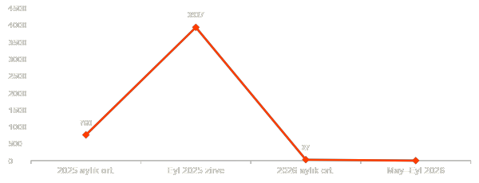
Kritik alarmlar neredeyse sıfırlandı
Eylül 2025'teki kural rekonfigürasyonundan sonra yüksek öncelikli alarm hacmi kalıcı biçimde düştü.
3.937
Eylül 2025 zirvesi (aylık)
≈9.120
2025 yılı toplamı
0
May–Eyl 2026 yüksek öncelikli alarm
Eylül 2026

Slide 6
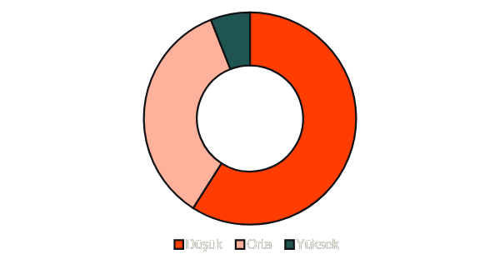
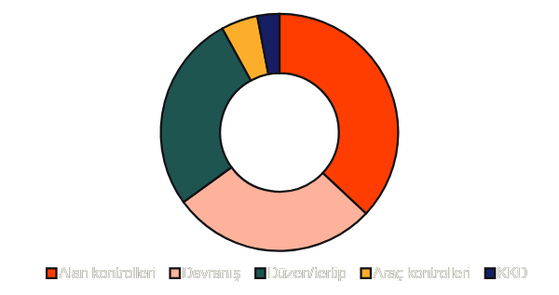
Alarmların çoğu düşük öncelikli ve alan kaynaklı
Risk profili, kritik olaylardan düzeltilebilir alan ve davranış konularına kaydı.
ÖNEM DAĞILIMI
KATEGORİ DAĞILIMI
Eylül 2026

Slide 7
• OPERASYONEL VERİMLİLİK
Manuel denetimden sürekli gözleme
ÇÖZÜM ÖNCESİ
ÇÖZÜM İLE
Noktasal saha turu
Günlük ~1.870 gözlem
Vardiyada birkaç kez, sınırlı alan
4,5 ayda 248.701 otomatik gözlem
İnsan gözüne bağlı
20 kamera eşzamanlı
Aynı anda tek nokta gözlenebilir
54.467 saat kesintisiz izleme
Geriye dönük analiz
Anlık trend analizi
Trend ve tekrar analizi çok zor
Bölge ve kural bazlı uyum puanı
Reaktif yaklaşım
Proaktif önleme
Olaydan sonra müdahale
Risk gerçekleşmeden müdahale
Eylül 2026

Slide 8
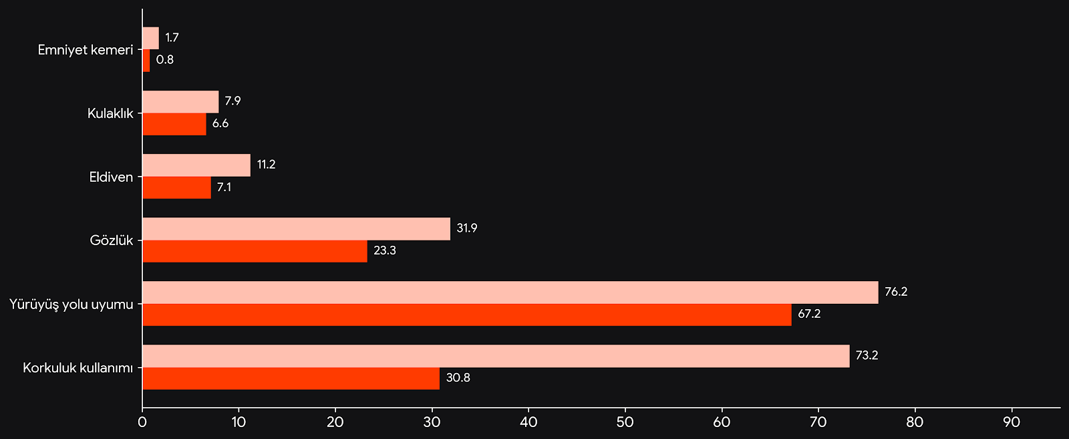
Kural bazlı uyumda ölçülen iyileşme
Aynı kurallarda ilk dönem ile son dönem karşılaştırması; korkuluk kullanımı ve yürüyüş yolu uyumu belirgin şekilde yükseldi.
PANEL VERISI · UYUMLU GÖZLEMLERIN TOPLAM GÖZLEMLERE ORANI
Eylül 2026

Slide 9
BÖLGE × KURAL UYUM HARİTASI
Alarm saymıyoruz, aksiyon önceliklendiriyoruz
Her bölgenin her kurala uyum oranı ayrı ölçülüyor; en düşük puanlı hücreler aksiyon listesini oluşturuyor.
HURDALIK
İÇ YOL
SEVKIYAT
SEVKIYAT İÇ
SEVKIYAT DIŞ
TANKER BOŞ.
KOLI DEPOSU
ÖZPET
Baret
%80,6
—
—
%10,6
—
—
%14,1
—
Reflektif yelek
—
—
%74,4
%63,5
—
%83,8
—
—
Eldiven
—
—
%2,8
—
—
%60,5
—
—
Korkuluk kullanımı
—
—
—
—
—
—
—
%59,4
Yürüyüş yolu
—
—
—
—
%72,4
—
—
—
Koşma
%98,8
%99,2
—
%99,7
%99,3
—
—
—
Hız limiti
%97,1
%100
—
—
%99,8
—
—
—
< %60 kritik
%60–79 orta
≥ %80 iyi
Eylül 2026
EYLÜL 2026

Slide 10
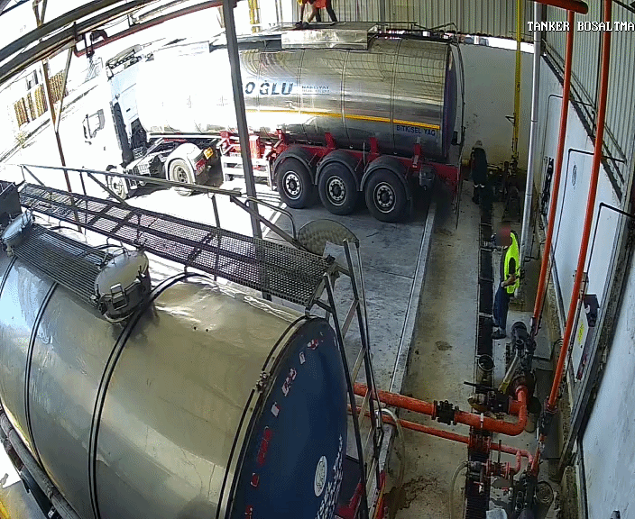
VAKA 01 · KATASTROFİK RİSK
Araç üstüne tırmanma: tespitten kalıcı kurala
2.839
Yapay zekâ bir eğilim yakaladı, ekip aynı hafta masaya oturdu, tesise özel bir kural üretildi.
Tırmanma alarmı tespit edildi
32,6 sa
8 HAZ 2026
Eğilim tespit edildi
Ölçülen risk maruziyeti
Tırmanma olaylarında artış saptandı, örnek görüntülerle Tiryaki ekibine iletildi.
51 gün
12 HAZ 2026
Genel değerlendirme toplantısı
Alarm trendleri birlikte incelendi, kural ihtiyacı belirlendi.
Tespitten kalıcı kurala geçiş süresi
20 TEM 2026
Tesise özel kural canlıya alındı
'Araç üstüne tırmanma' kuralı Tanker Boşaltma'da devreye girdi.
27 TEM 2026
Emniyet kemeri kuralı eklendi
Tırmanma ve emniyet kemeri senaryoları birleştirildi.
29 TEM 2026
Model tesise göre eğitildi
Araç tespiti için etiketleme başlatıldı, yanlış alarmlar elendi.
PANEL VERISI · 1 MAY – 10 EYL 2026 · SENARYO ÖNEM SEVIYESI: KATASTROFIK
Eylül 2026

Slide 11
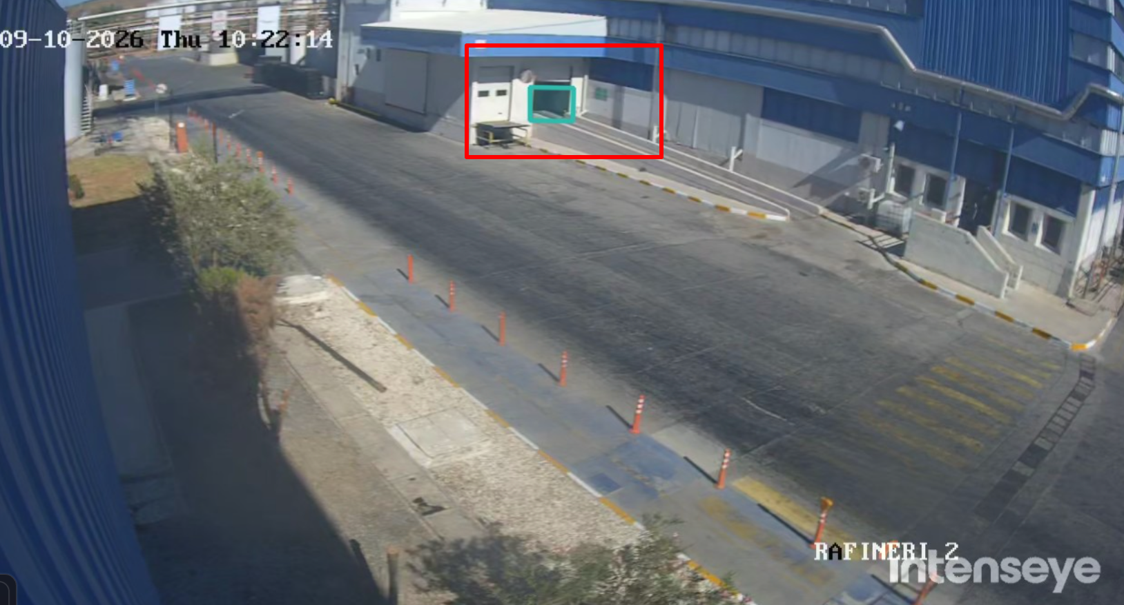
VAKA 02 · ANOMALİ TESPİTİ
Açık/kapalı kapı kontrolü: sahayla birlikte kalibrasyon
Yeni bir kural, müşterinin sahadaki simülasyonuyla birlikte doğrulandı — laboratuvarda değil, üretim hattında.
HAZ 2026
Kural seti kurgulandı
6.108
Kapı durumu senaryosu üç aşamalı yayılım planına bölündü.
Kapı durumu gözlemi
4
1 TEM 2026
16 kayıttan 10'u tamamlandı
Hurdalık, Sevkiyat, Sevkiyat Dış ve Robotlar için dört yeni model.
Tesise özel model yayına alındı
13
13 AĞU 2026
Saha simülasyonu planlandı
Kuralın aktif olduğu kamera sayısı
Tiryaki İSG ekibiyle 1,5 saatlik doğrulama oturumu kurgulandı.
14 AĞU 2026
Sahada birlikte doğrulama
Kural, gerçek üretim koşullarında canlı simülasyonla kalibre edildi.
EYL 2026
13 kamerada aktif
Kapı durumu kuralı tesisin 13 kamerasında izleniyor.
PANEL VERISI VE PROGRAM KAYITLARI · HAZIRAN – EYLÜL 2026
Eylül 2026

Slide 12
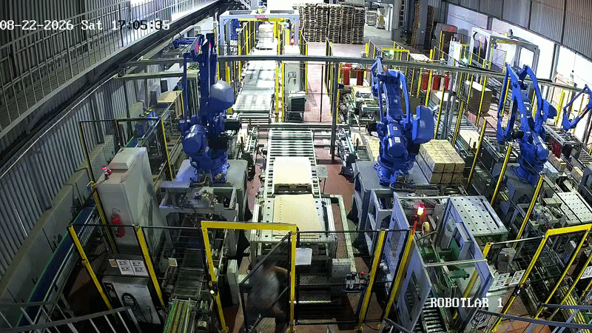
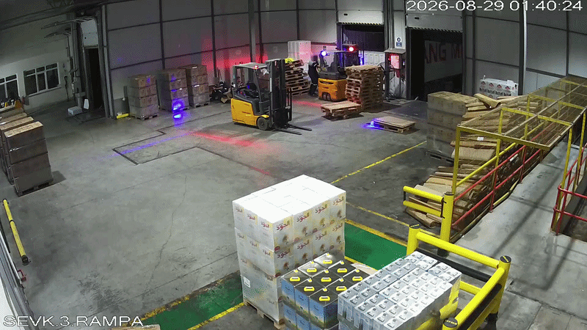
ÖRNEK ALARMLAR
Sahadan Gerçek Alarmlar
Statik Sınırlı Alan Alarmı
Yüksek Alan Alarmı
Eylül 2026

Slide 13
İŞLETİM MODELİ
Kapalı döngü işletim modeli
Tiryaki'nin İSG rutinine gömülü bir işletim döngüsü.
01
02
03
04
05
Tespit
Değerlendir
Kalibre et
Sahada uygula
Ölç
›
›
›
›
7/24 yapay zekâ gözlemi; kural ihlalleri anlık olarak kaydedilir ve önem seviyesine göre sınıflanır.
Alarm trendleri düzenli olarak taranır; artışa geçen senaryolar Tiryaki ekibine örnek görüntülerle iletilir.
Tesise özel kural ve model, sahada birlikte yapılan simülasyon oturumlarıyla doğrulanır.
Kural ihlalleri fiziksel düzenleme, işaretleme ve farkındalık çalışmalarına dönüştürülür.
Bölge ve kural bazlı uyum puanı takip edilir; iyileşen alanlar kapatılır, düşük puanlılar önceliklenir.
248.701 GÖZLEM
12 HAZ 2026 TOPLANTISI
14 AĞU 2026 SAHA OTURUMU
KORKULUK: %30,8 → %73,2
AYLIK UYUM PUANI
HER ADIM, PROGRAM KAYITLARINDA TARIHLI OLARAK IZLENEBILIR
Eylül 2026

Slide 14
YÖNETİŞİM VE EKİP
Kim, ne sıklıkla, neye bakıyor
Program bir kişiye değil, tanımlı bir ritme ve çapraz fonksiyonlu bir ekibe bağlı.
TOPLANTI RİTMİ
PROJE EKİBİ · ~20 KİŞİ
Sürekli · yapay zekâ gözlemi
Tiryaki Ttech · BT ve dijital dönüşüm
20 kamera, 60 kural, kesintisiz kayıt ve sınıflandırma
Altyapı, bulut mimarisi, siber güvenlik ve KVKK uyumu
Düzenli · alarm trend taraması
Tesis mühendisliği
Artışa geçen senaryolar tespit edilip sahaya eskale edilir
Kamera konumlandırma, bölge tanımları, saha simülasyonu
Aylık · değerlendirme toplantısı
İSG-Ç ekibi
Her ayın son haftası; alarm trendleri ve aksiyon takibi
Alarm değerlendirmesi, düzeltici faaliyet, eğitim
Dönemsel · genel değerlendirme
Üretim ve lojistik
Ağu 2025 ve Haz 2026'da yapılan kapsamlı program incelemesi
Fabrika içi lojistik operasyonlarında kural uygulaması
Periyodik · check-in
Intenseye · 8 kişilik uzman ekip
18 Ağu 2026'dan itibaren tekrarlayan operasyonel görüşme
Müşteri başarısı, yapay zekâ doğruluğu, veri operasyonları
ÜST YÖNETIM ÇERÇEVESI: 'SIFIR KAZA' VE 'ÖNCE İNSAN' PRENSIPLERI
Eylül 2026

